Slide 1
"Ideas Divertidas para Disfrutar las Vacaciones de Verano en Familia"

Slide 2
¡¡Disfrutemos en familia!!! Las vacaciones de verano son una excelente oportunidad para disfrutar de tiempo en familia. Aquí te dejo algunas ideas de actividades entretenidas que pueden hacer juntos.

Slide 3
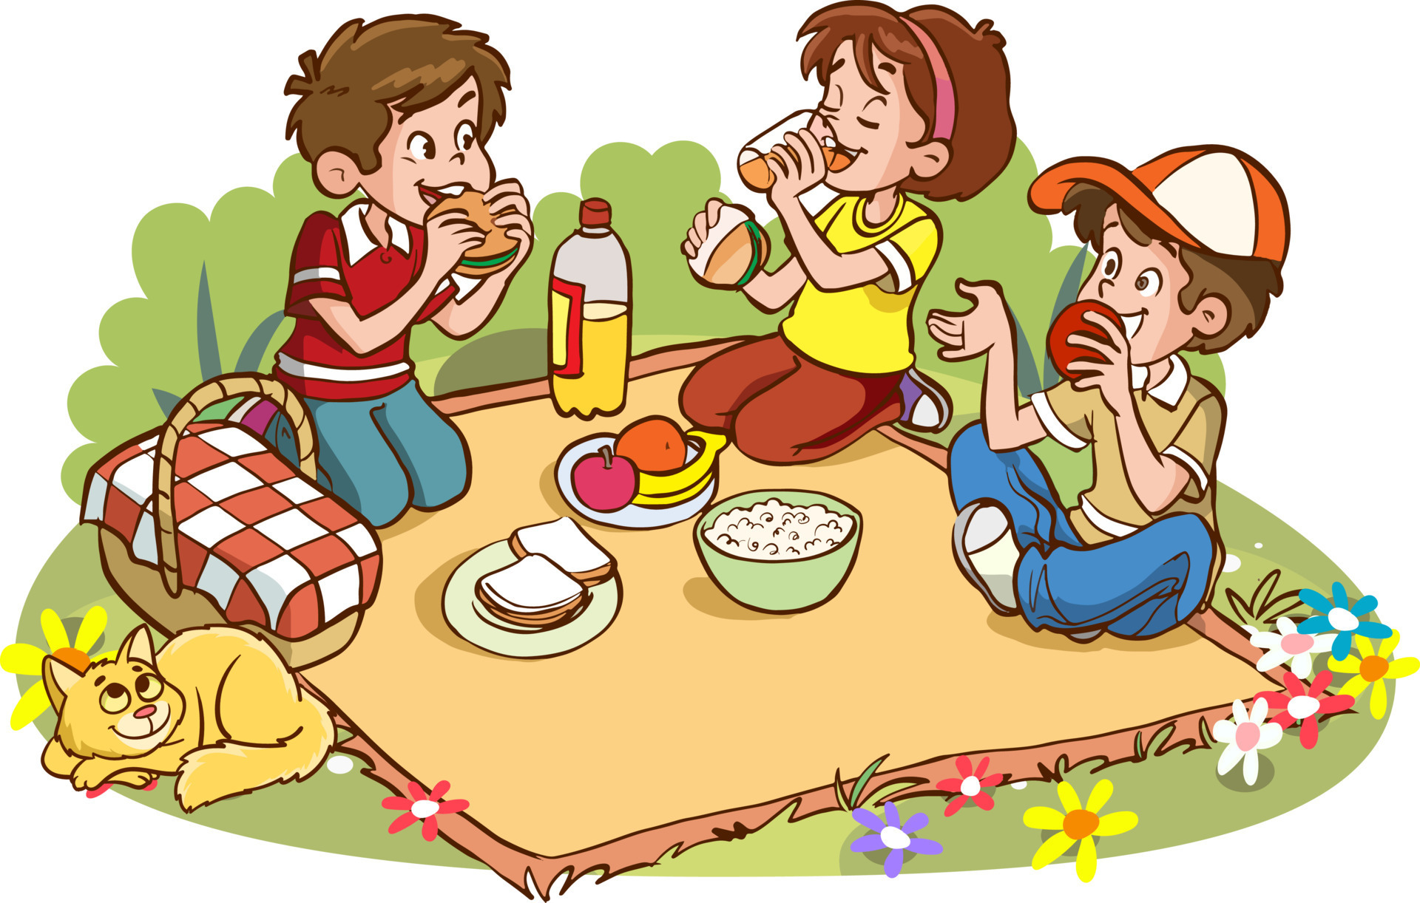
1.- Día de Picnic
Preparar una canasta con comida deliciosa y disfrutar de un día al aire libre en un parque, playa o jardín es una forma ideal de relajarse y pasar tiempo juntos.
Pueden jugar juegos de mesa, leer, o simplemente disfrutar de la naturaleza mientras comparten una comida en buena compañía.
Sugerencias:
Parque Centenario (módicos precios)
Playas de Arica: ¡¡¡Gratis!!!

Slide 4
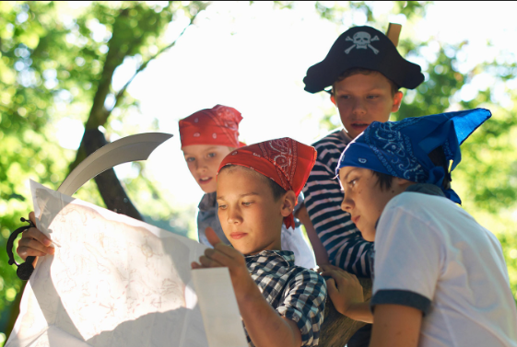
2.- Búsqueda del tesoro
Organiza una búsqueda del tesoro en casa o en el jardín. Crea pistas y escondites que lleven a un pequeño premio al final.
¡Todos pueden participar!
Busca cómo hacerlo en este link
https://www.guiainfantil.com/ocio/juegos/misterioso-juego-de-la-busqueda-del-tesoro-para-hacer-con-ninos-en-casa/

Slide 5
3.- Noche de cine en casa
Elige varias películas familiares, prepara palomitas de maíz y disfruta de una noche de cine en casa con un buen ambiente y muchas risas.
Sugerencia: permite que tus hijos elijan la película, intenta disfrutarla….vuelve a ser niño o niña……
En Internet puedes encontrar artefactos para hacer palomita de maíz, de diferentes precios. https://listado.mercadolibre.cl/maquina-de-hacer-palomitas#D[A:maquina%20de%20hacer%20palomitas]

Slide 6
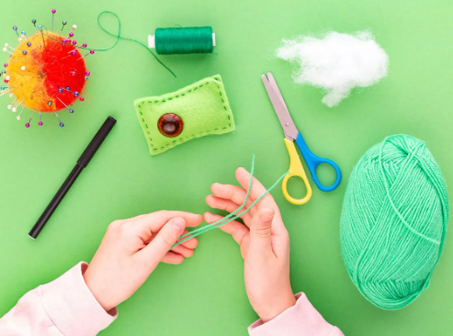
4.- Manualidades
Realizar proyectos creativos juntos, como pintar, hacer collage o crear figuras con arcilla. A los niños les encanta poner su imaginación en práctica y crear algo con las manos.
Solo con materiales reciclables
Costo: “0”

Slide 7
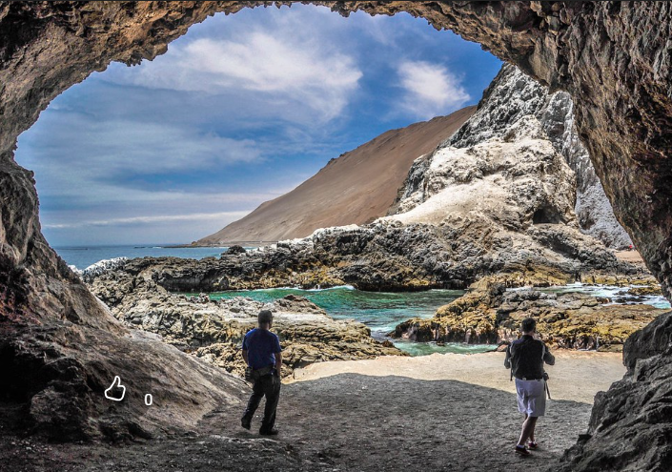
5.-Excursiones a la naturaleza:
Aprovechar el tiempo al aire libre explorando senderos, realizando caminatas por la naturaleza o visitando reservas naturales es una forma perfecta de conectar con el medio ambiente. Pueden llevar una lupa para observar insectos y plantas o tomar fotos de los paisajes y animales que encuentren, promoviendo el aprendizaje mientras se divierten.
Sugerencias:
Cuevas de Anzota
Humedal
Zona Costera
Lluta
Azapa

Slide 8
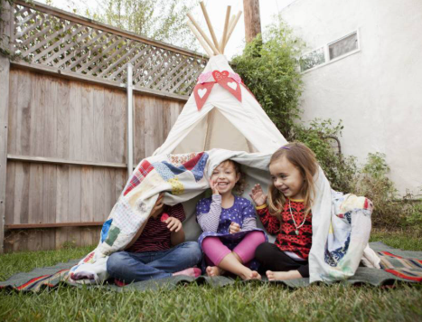
6.-Campamento en el jardín:
Si no puedes salir de casa, organiza un campamento en el jardín o en el patio trasero. Instala una tienda de campaña, pueden contar historias o tostar malvaviscos, y disfruta de una noche bajo las estrellas.

Slide 9
7.-Cocinar en familia:
Elige recetas sencillas y divertidas para hacer juntos. Pueden preparar pizzas caseras, galletas, cupcakes o incluso aprender a hacer helados caseros. Es una forma deliciosa de pasar tiempo juntos y enseñar a los niños habilidades en la cocina.

Slide 10
8.- Juegos de agua
Si hace calor, nada mejor que una batalla de agua. Puedes llenar pistolas de agua, usar globos de agua o simplemente jugar en una piscina inflable. También pueden organizar carreras de obstáculos con mangueras y juegos de agua.

Slide 11
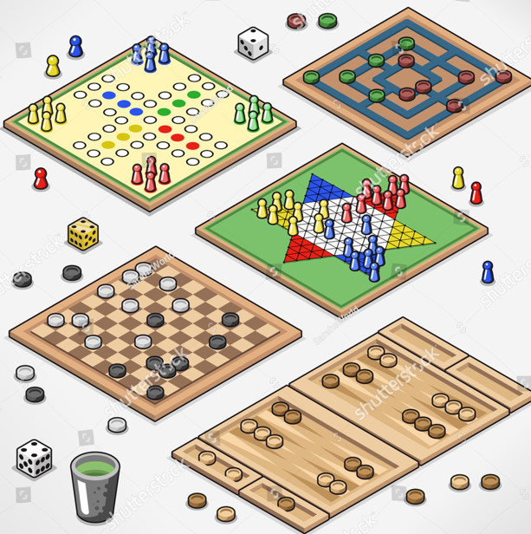
9.-Tarde de juegos tradicionales
Jugar a juegos clásicos como el "ludo", "dominó", "cartas" o "búsqueda de palabras" en casa o en un parque, es una forma entretenida de pasar el tiempo sin necesidad de tecnología.

Slide 12
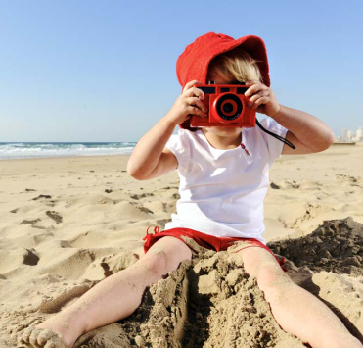
10.-Tarde de fotografía
Salgan juntos a un parque, playa o a un entorno natural y tomen fotos de todo lo que les llame la atención. Pueden hacer un concurso sobre quién toma la foto más creativa, o hacer un álbum digital con sus mejores fotos.

Slide 13
Estas actividades no solo son divertidas, sino que también ayudan a crear recuerdos inolvidables y a fortalecer los vínculos familiares. ¡Las vacaciones de verano son el momento perfecto para disfrutar juntos!

